Slide 1
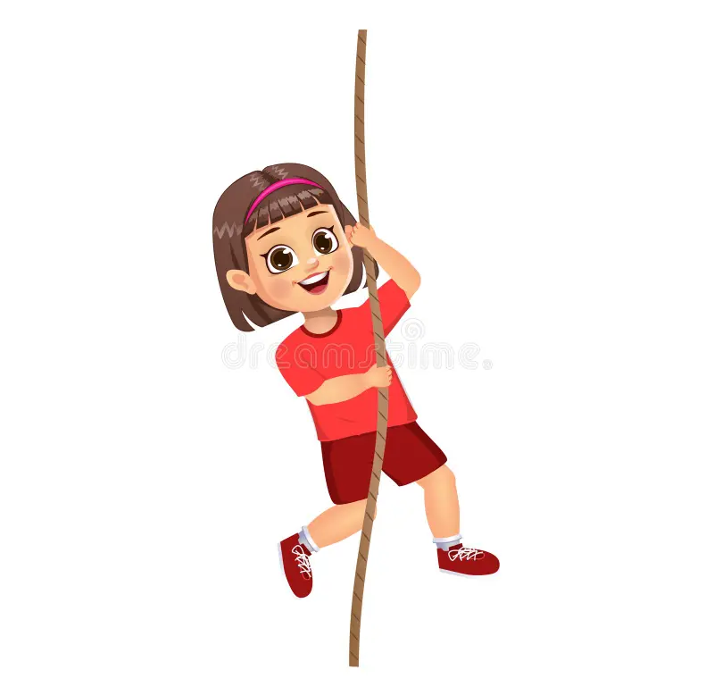

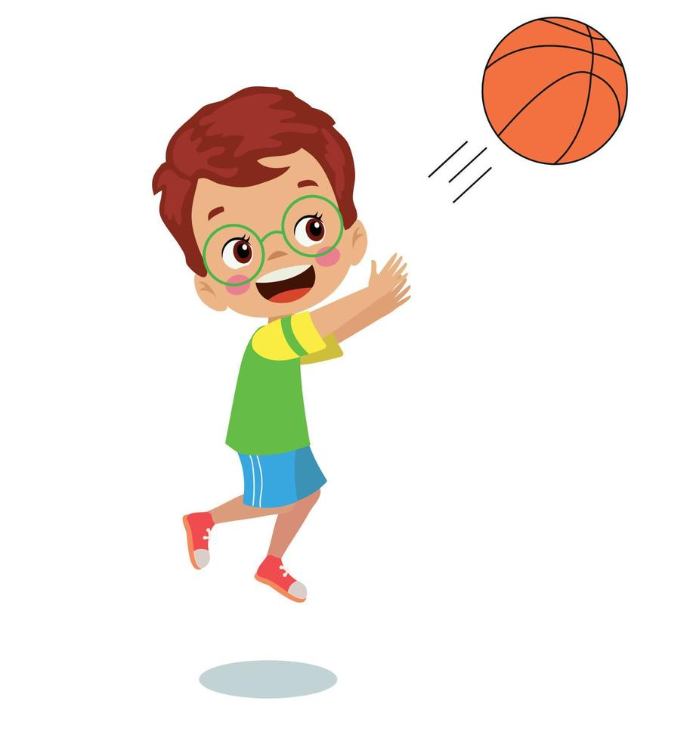

Методика обучения базовым движениям

Slide 2

Что такое базовые движения?
Базовые движения – это фундаментальные двигательные действия, основанные на врожденных способностях человека, которые в процессе развития и обучения доводятся до уровня двигательного навыка.

Slide 3
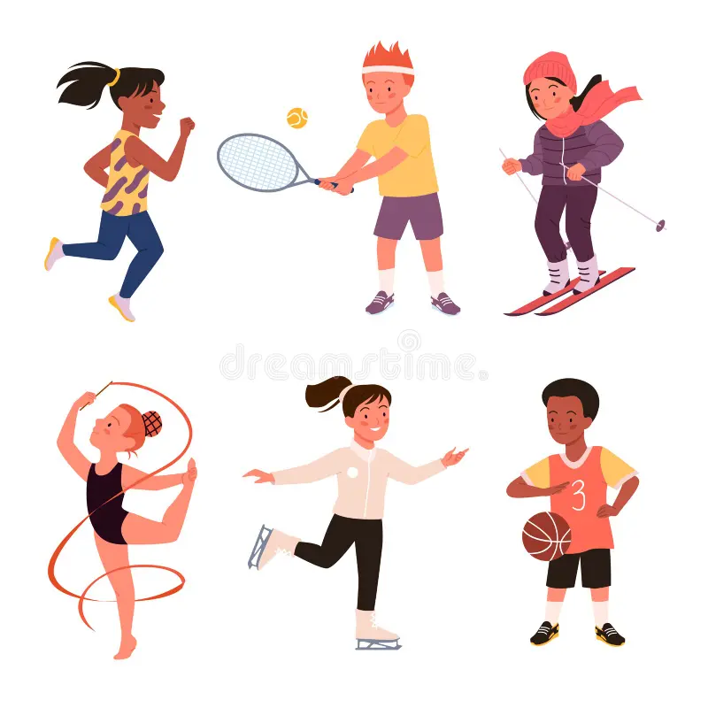
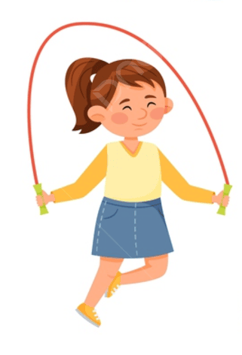
Классификация базовых движений
Циклические движения
Бег
Ациклические движения
Прыжки
Движения с предметами и без
Броски, ловля, ведение мяча
Метания
Плавание, лазанье (условно-циклические).
Лазанье и перелезание
Упражнения с обручем, скакалкой

Slide 4
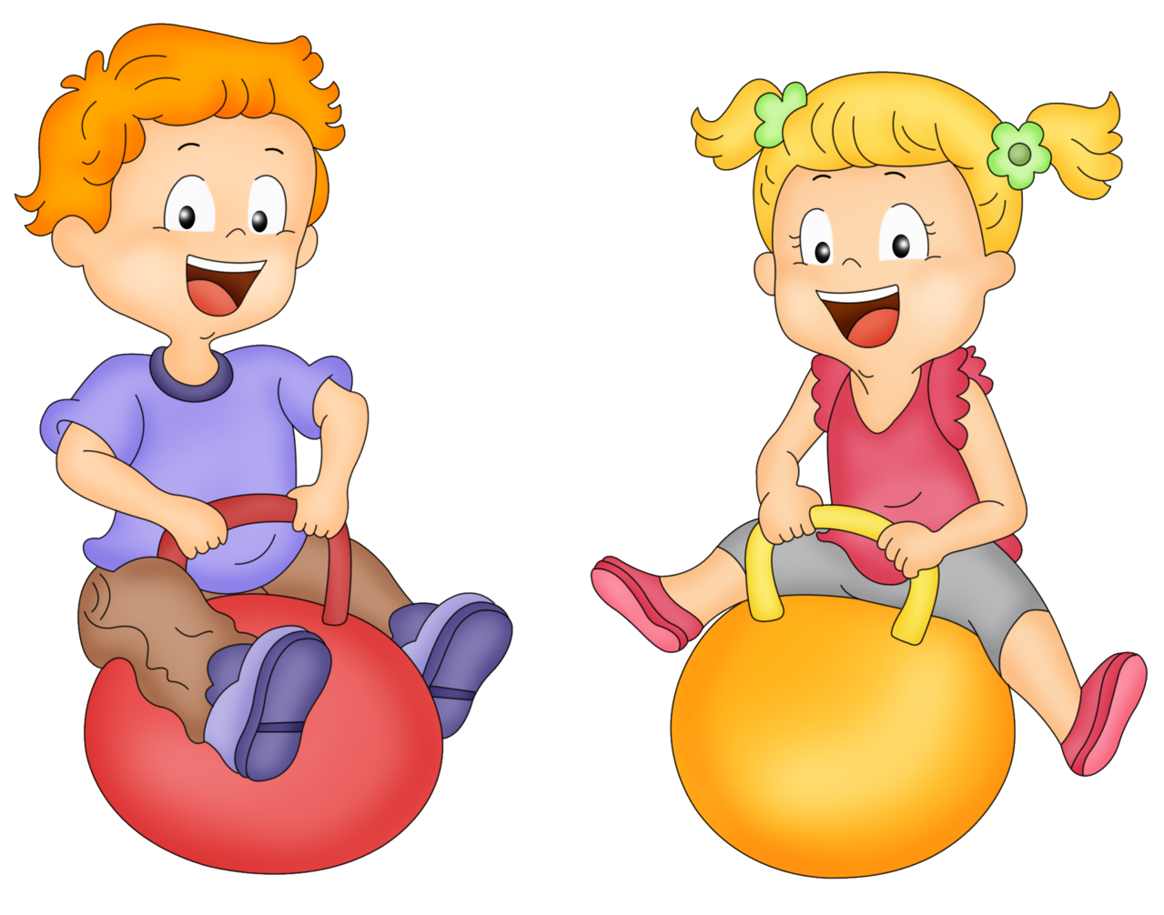
Этапы обучения двигательному действию
1 этап: Создание первоначального представления о движении.
  Цель: Сформировать целостный образ движения.
  Методы: Показ учителем (идеальный образец), демонстрация видео, использование графических схем, образный рассказ ("прыгай, как мячик").
  Важно! Показ должен быть четким, с разных ракурсов, в правильном темпе.
2 этап: Разучивание движения в упрощенных условиях.
  Цель: Освоить основное звено движения (его "каркас").
  Методы: Расчленение движения на части (если это возможно), выполнение по частям и в целом, использование подводящих упражнений.
  Пример: При обучении метанию: сначала стоя на месте, без замаха, затем с замахом, затем с шагом.

Slide 5
Этапы обучения двигательному действию
3 этап: Углубленное разучивание и формирование двигательного навыка.
Цель: Уточнить детали, исправить ошибки, добиться слитности и автоматизма.
Методы: Многократное повторение в стандартных и изменяющихся условиях, использование тренажеров, ориентиров, словесные указания и корректировка.
4 этап: Закрепление и совершенствование навыка.
Цель: Добиться стабильности и вариативности выполнения в игровой и соревновательной обстановке.
Методы: Эстафеты, подвижные игры, полосы препятствий, простейшие соревнования.

Slide 6
Методика обучения ходьбе и бегу
Подводящие и корригирующие упражнения:
Ходьба с высоким подниманием бедра.
Ходьба на носках, на пятках, на внешних сторонах стопы.
Ходьба с заданием на осанку.
Бег «с задним шагом».
Бег с высоким подниманием бедра на месте и в движении.
Бег с ускорением по зрительным и звуковым сигналам.

Slide 7
Методика обучения прыжкам
Типичные ошибки:
Недостаточный замах рук.
Неполное выпрямление ног в момент толчка.
Некоординированная работа рук и ног.
Жесткое, несмягченное приземление.
Подводящие упражнения:
Прыжки с короткой разбега через «ручеек».
Прыжки вверх с касанием подвешенного предмета.
Прыжки через небольшие препятствия с акцентом на приземление.
Прыжки со скакалкой на месте, с продвижением.

Slide 8
Методика обучения метаниям
Типичные ошибки:
Неправильный хват снаряда.
Отсутствие замаха.
Бросок только рукой, без участия туловища и ног.
Несвоевременный выпуск снаряда.
Подводящие упражнения:
Метание малых мячей с места в стену, в цель на полу.
Метание с укороченного расстояния.
Метание двумя руками из-за головы (большой мяч).
Имитация броска без предмета, с резиновым амортизатором.
Бросок в вертикальную цель (обруч) с акцентом на точность.

Slide 9
Методика обучения лазанью и перелезанию
Типичные ошибки:
Неправильный хват (в лазанье по канату).
Скованность движений, страх.
Нарушение координации «рука-нога».
Подводящие упражнения:
Лазанье по гимнастической стенке разноименным и одноименным способом.
Перелезание через гимнастическую скамейку, через несколько препятствий разной высоты.
Лазанье по наклонной скамейке.
Упражнения в висах на перекладине.

